Slide 1
IHK-interne Hinweise, bitte lesen & löschen
Sehr geehrte Damen und Herren,
liebe Kolleginnen und Kollegen,
bitte beachten Sie folgende Hinweise im Umgang mit dieser Präsentation:
Ja, sie ist sehr umfangreich… Ich empfehle, bei einer gemeinsamen Information aller IT-Ausschüsse oder bei einer Information von Betrieben, die Folien 19-25, 28-31, 33-41, 49-62 auszublenden und die Kopfzeilen entsprechend anzupassen. Sie gehen sehr detailliert auf die einzelnen Berufe ein und sollten m. E. nur zum Einsatz kommen, wenn Sie berufsspezifisch bzw. ausschussspezifisch informieren.
Die Bildlizenzen liegen – sofern nicht anders angegeben – beim DIHK. Eine Weitergabe ist bedauerlicherweise nicht möglich. Wenn Sie die Präsentation in der vorliegenden Form mit DIHK-Logo verwenden, können Sie die Bilder nutzen. Falls Sie die Präsentation für eigene Zwecke mit eigenem IHK-Logo verwenden wollen, löschen Sie bitte zwingend die verwendeten Bilder! (Sorry, geht nicht anders!)
Einverstanden? Prima, dann können Sie diese Seite ja jetzt löschen ☺
Ich wünsche Ihnen viel Erfolg bei Ihren Veranstaltungen!
Freundliche Grüße aus Berlin
Michael Assenmacher
|
|

Slide 2


Neuordnung der IT-Berufe
Michael Assenmacher, DIHK e. V.

Slide 3

Ausgangslage
Ergebnis der Stufe 1
Ergebnis der Stufe 2
Weiteres Vorgehen
Inhalt

Slide 4
Ausgangslage
Ergebnis der Stufe 1
Ergebnis der Stufe 2
Weiteres Vorgehen
Inhalt

Slide 5

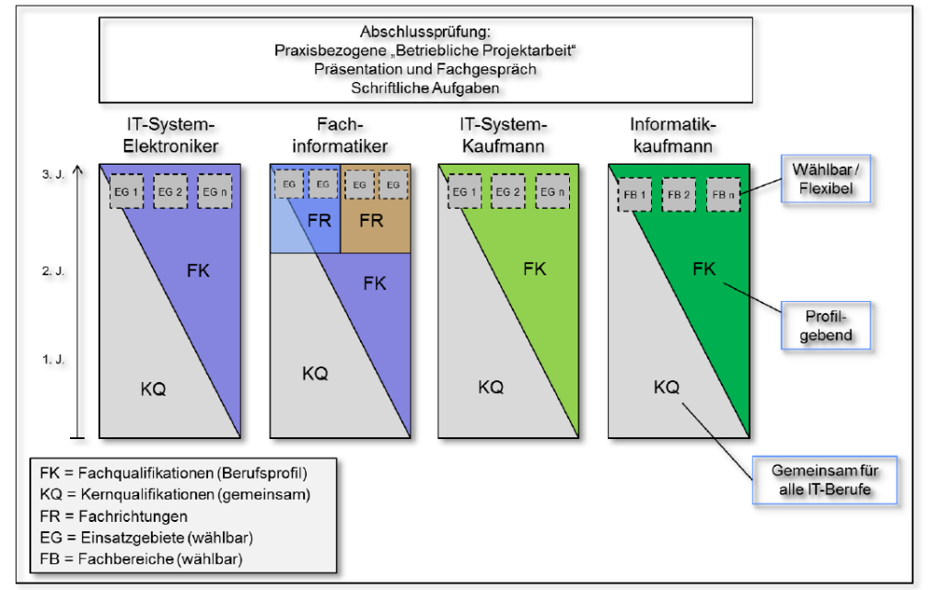
Ausgangslage
Quelle: BiBB
|
|

Slide 6
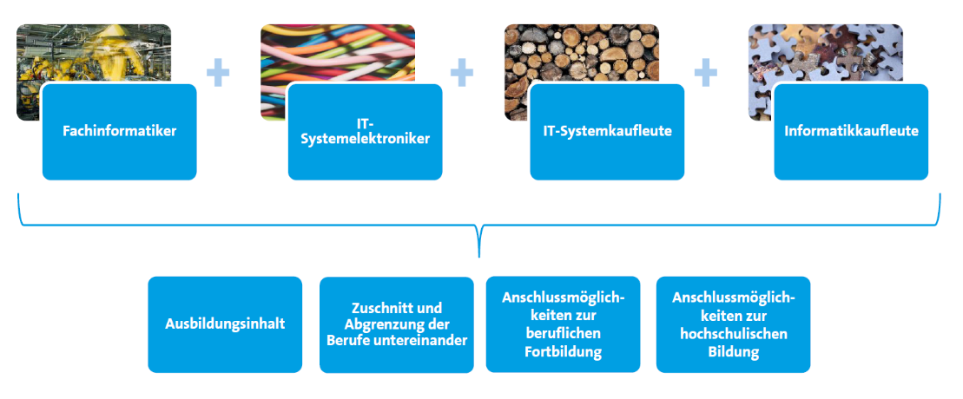
Ausgangslage
Die vier IT-Berufe wurden auf Wunsch des Bundesministeriums für Wirtschaft und Energie (BMWi) von 2015 bis 2017 durch das BiBB (Bundesinstitut für Berufsbildung) untersucht.
Abschlussbericht des BiBB: Empfehlungen zur Modernisierung der IT-Berufe liegen vor
Quelle: BITKOM
|
|

Slide 7
Ausgangslage
Ergebnis der Stufe 1
Ergebnis der Stufe 2
Weiteres Vorgehen
Inhalt
|
|

Slide 8
Ergebnis
Gestuftes Verfahren zur Neufassung der IT-Berufe
Stufe 1
Qualifizierte Anpassung der Ausbildungsordnungen und der Rahmenlehrpläne im Wege einer Änderungsverordnung zum 1. August 2018
Stufe 2
Bereits jetzt verbindlich vereinbarte umfassende Modernisierung der Ausbildungsberufe auf der Grundlage der BIBB-Untersuchungsergebnisse bis spätestens 1. August 2020
Quelle: Ergebnisprotokoll des Sozialpartnergesprächs zur Modernisierung der dualen IT-Berufe im Bundesministerium für Wirtschaft und Energie (BMWi) Bonn am 19. Juni 2017
|
|

Slide 9
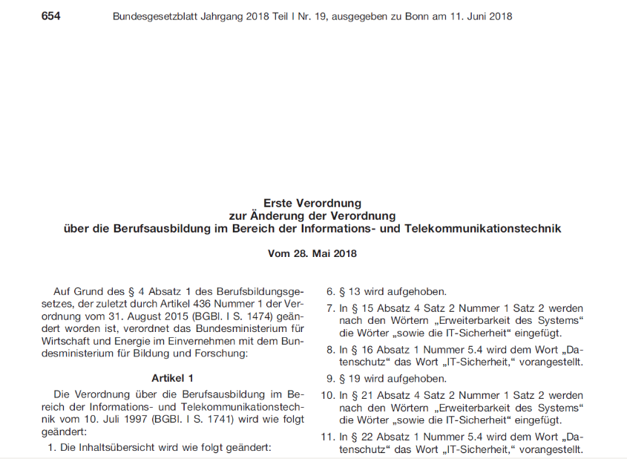
Stufe 1
|
|

Slide 10
Ausgangslage
Ergebnis der Stufe 1
Ergebnis der Stufe 2
Weiteres Vorgehen
Inhalt
|
|

Slide 11
Stufe 2
Berufsbezeichnung
Bisherige Bezeichnungen werden weitgehend als stimmig erachtet.
Ausbildungsdauer
3 Jahre
Ausbildungsstruktur
Die Ausbildungsstruktur der vier IT-Berufe soll erhalten bleiben.
Die Einsatzgebiete müssen im Hinblick auf Aktualität überprüft und ggf. angepasst werden.
Die Kern- und Fachqualifikationen sollen geprüft und den industriellen Anforderungen angepasst werden.
Der Informatikkaufmann erhält eine grundlegende Neuausrichtung des Profils.
|
|

Slide 12
Stufe 2
Qualifikationskatalog
Bis auf den Informatikkaufmann bleiben die Berufsbildpositionen im Wesentlichen wie im bisherigen Ausbildungsberufsbild.
Prüfungsform
Im Verfahren muss geprüft werden, inwieweit im Rahmen des bestehenden Strukturmodells die für die Einführung der Gestreckten Abschlussprüfung sinnvoll und möglich ist.
Zum Zeitpunkt der Abschlussprüfung Teil 1 müssen Teile der beruflichen Handlungskompetenz in einem Umfang von 30% abschließend vermittelt werden (können).
|
|

Slide 13
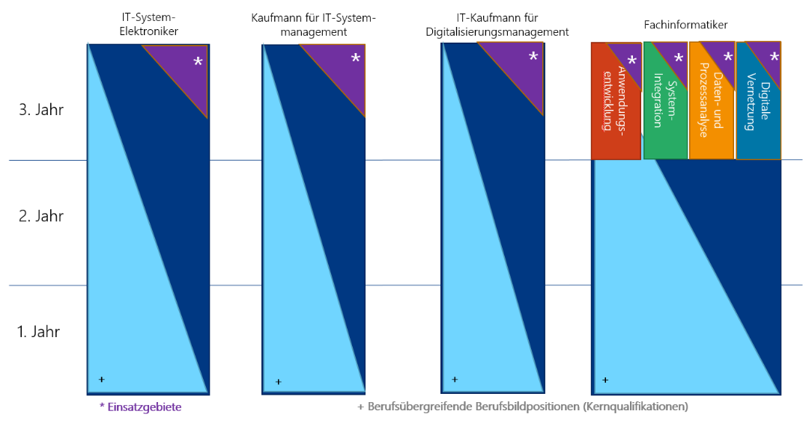
Stufe 2: Ergebnis
Quelle: KWB
|
|

Slide 14
Übergänge in die neuen Berufe (I)
IT-System-Elektroniker
IT-System-Elektroniker
IT-System-Kaufmann
Kaufmann für IT-Systemmanagement
Informatikkaufmann
neue Qualifikationen aus Wirtschaft 4.0
Kaufmann für Digitalisierungsmanagement
|
|

Slide 15
Übergänge in die neuen Berufe (II)
Fachinformatiker Anwendungsentwicklung
Fachinformatiker Anwendungswicklung
Fachinformatiker
Systemintegration
Fachinformatiker
Systemintegration
neue Qualifikationen aus Wirtschaft 4.0
Fachinformatiker
Daten- und Prozessanalyse
neue Qualifikationen aus Wirtschaft 4.0
Fachinformatiker
Digitale Vernetzung
Industrielle Elektroberufe
|
|

Slide 16
Alle IT-Berufe
Die IT-Berufe werden künftig – aus formalen Gründen – in vier separaten Ausbildungsordnungen erscheinen. Ein Verweis macht jedoch deutlich, dass es sich nach wie vor um eine Berufsfamilie handelt.
In den künftig vier Ausbildungsordnungen finden sich berufsübergreifende Fertigkeiten, Kenntnisse und Fähigkeiten. Sie sind für jeden Beruf identisch.
Es handelt sich dabei jeweils um die Berufsbildpositionen 1 bis 7:
Planen, Vorbereiten und Durchführen von Arbeitsaufgaben in Abstimmung mit den kundenspezifischen Geschäfts- und Leistungsprozessen,
Informieren und Beraten von Kunden und Kundinnen,
Beurteilen marktgängiger IT-Systeme und kundenspezifischer Lösungen,
Entwickeln, Erstellen und Betreuen von IT-Lösungen,
Durchführen und Dokumentieren von qualitätssichernden Maßnahmen,
Umsetzen, Integrieren und Prüfen von Maßnahmen zur IT-Sicherheit und zum Datenschutz
Erbringen der Leistungen und Auftragsabschluss.
|
|

Slide 17

Fachinformatiker (FI)
|
|

Slide 18
FI: Vorbemerkung
Die bekannten Fachrichtungen „Anwendungsentwicklung“ und „Systemintegration“ bleiben erhalten und wurden inhaltlich modernisiert.
Neu sind zwei weitere Fachrichtungen: Die Fachrichtung „Digitale Vernetzung“ sowie die Fachrichtung „Daten- und Prozessanalyse“.
Fachinformatiker der Fachrichtung „Digitale Vernetzung“ arbeiten mit der Netzwerkinfrastruktur und den Schnittstellen zwischen Netzwerkkomponenten und Cyber-Physischen Systemen. Sie vernetzen und optimieren Systeme und Anwendungen auf IT-Ebene. Sie sichern Daten gegen unerlaubte Zugriffe und vermeiden sowie beheben Systemausfälle.
Fachinformatiker der Fachrichtung „Daten- und Prozessanalyse“ entwickeln auf der Basis der Verfügbarkeit sowie Qualität und Quantität von Daten IT-technische Lösungen für zunehmend von Daten angetriebenen digitalen Produktions- und Geschäftsprozessen.
|
|

Slide 19
FI: berufsprofilgebende Qualifikationen
Der Fachinformatiker verfügt über die nachstehenden berufsprofilgebenden Fertigkeiten, Kenntnisse und Fähigkeiten:
Planen, Vorbereiten und Durchführen von Arbeitsaufgaben in Abstimmung mit den kundenspezifischen Geschäfts- und Leistungsprozessen,
Informieren und Beraten von Kunden und Kundinnen,
Beurteilen marktgängiger IT-Systeme und kundenspezifischer Lösungen,
Entwickeln, Erstellen und Betreuen von IT-Lösungen,
Durchführen und Dokumentieren von qualitätssichernden Maßnahmen,
Umsetzen, Integrieren und Prüfen von Maßnahmen zur IT-Sicherheit und zum Datenschutz,
Erbringen der Leistungen und Auftragsabschluss,
Betreiben von IT-Systemen,
Inbetriebnehmen von Speicherlösungen und
Programmieren von Softwarelösungen.
|
|

Slide 20
FI: berufsprofilgebende Qualifikationen
Jede Fachrichtung des Fachinformatikers verfügt darüber hinaus über berufsprofilgebende Fertigkeiten, Kenntnisse und Fähigkeiten:
Fachrichtung Anwendungsentwicklung
Konzipieren und Umsetzen von kundenspezifischen Softwareanwendungen und
Sicherstellen der Qualität von Softwareanwendungen.
Fachrichtung Systemintegration
Konzipieren und Realisieren von IT-Systemen,
Installieren und Konfigurieren von Netzwerken und
Administrieren von IT-Systemen.
|
|

Slide 21
FI: berufsprofilgebende Qualifikationen
Fachrichtung Daten- und Prozessanalyse
Analysieren von Arbeits- und Geschäftsprozessen,
Analysieren von Datenquellen und Bereitstellen von Daten,
Nutzen der Daten zur Optimierung von Arbeits- und Geschäftsprozessen sowie zur Optimierung digitaler Geschäftsmodelle und
Umsetzen des Datenschutzes und der Schutzziele der Datensicherheit.
Fachrichtung Digitale Vernetzung
Analysieren und Planen von Systemen zur Vernetzung von Prozessen und Produkten,
Errichten, Ändern und Prüfen von vernetzten Systemen und
Betreiben von vernetzten Systemen und Sicherstellen der Systemverfügbarkeit.
|
|

Slide 22
FI: integrative Qualifikationen
Über die berufsübergreifenden und berufsprofilgebenden Qualifikationen hinaus werden weitere Fertigkeiten, Kenntnisse und Fähigkeiten integrativ vermittelt
Berufsbildung sowie Arbeits- und Tarifrecht,
Aufbau und Organisation des Ausbildungsbetriebes,
Sicherheit und Gesundheitsschutz bei der Arbeit,
Umweltschutz und
vernetztes Zusammenarbeiten unter Nutzung digitaler Medien.
Hinweis: Zurzeit werden die Standard-Berufsbildpositionen durch eine Hauptausschuss-AG des BIBB neu entwickelt (Stand: Januar 2020). Sie waren bei der Erarbeitung der Inhalte für die IT-Berufe jedoch noch nicht beschlossen. Da die neuen Ausbildungsordnungen möglichst frühzeitig im neuen Jahr veröffentlicht werden und zum 1. August 2020 in Kraft treten sollen, ist eine Integration der neuen Standard-Berufsbildpositionen nicht vorgesehen.
|
|

Slide 23
FI: Einsatzgebiete
Die Berufsbildpositionen werden je nach Fachrichtung in einem Einsatzgebiet vermittelt.
Der Ausbildungsbetrieb legt fest, in welchem Einsatzgebiet die Vermittlung erfolgt. Der Ausbildungsbetrieb darf mit Zustimmung der zuständigen Stelle jedoch auch ein anderes Einsatzgebiet festlegen, wenn in diesem Einsatzgebiet die gleichen Fertigkeiten, Kenntnisse und Fähigkeiten vermittelt werden (Öffnungsklausel)
Fachrichtung Anwendungsentwicklung
kaufmännische Systeme,
technische Systeme,
Expertensysteme,
mathematisch-wissenschaftliche Systeme und
Multimedia-Systeme.
|
|

Slide 24
FI: Einsatzgebiete
Die Berufsbildpositionen werden je nach Fachrichtung in einem Einsatzgebiet vermittelt.
Fachrichtung Systemintegration
Rechenzentren,
Netzwerke,
Client-Server-Architekturen,
Festnetze und
Funknetze.
|
|

Slide 25
FI: Einsatzgebiete
Fachrichtung Daten- und Prozessanalyse
Prozessoptimierung,
Prozessmodellierung,
Qualitätssicherung,
Medienanalyse und
Suchdienste.
Fachrichtung Digitale Vernetzung
produktionstechnische Systeme,
prozesstechnische Systeme,
autonome Assistenz- und Transportsysteme und
Logistiksysteme.
|
|

Slide 26

IT-System-Elektroniker (ITSE)
|
|

Slide 27
ITSE: Vorbemerkung
Mit der IHK-Abschlussprüfung wird festgestellt, ob der Prüfling die berufliche Handlungsfähigkeit erworben hat.
Rechtsgrundlage: § 39 BBiG, 2019
Elektrofachkraft (für festgelegte Tätigkeiten) ist, wer aufgrund seiner fachlichen Ausbildung, Kenntnisse und Erfahrungen sowie Kenntnis der einschlägigen Normen die ihm übertragenen Arbeiten beurteilen und mögliche Gefahren erkennen kann.
Rechtsgrundlage: DGUV Vorschrift 3^{*)} oder DIN VDE 0105-100
Auf Grund der unterschiedlichen Rechtsgrundlagen kann ein IT-System-Elektroniker daher mit bestandener IHK-Abschlussprüfung grundsätzlich nie automatisch Elektrofachkraft (für festgelegte Tätigkeiten) sein!
^{*)} Deutsche Gesetzliche Unfallversicherung
|
|

Slide 28
ITSE: berufsprofilgebende Qualifikationen
Der IT-System-Elektroniker verfügt über die nachstehenden berufsprofilgebenden Fertigkeiten, Kenntnisse und Fähigkeiten:
Planen, Vorbereiten und Durchführen von Arbeitsaufgaben in Abstimmung mit den kundenspezifischen Geschäfts- und Leistungsprozessen,
Informieren und Beraten von Kunden und Kundinnen,
Beurteilen marktgängiger IT-Systeme und kundenspezifischer Lösungen,
Entwickeln, Erstellen und Betreuen von IT-Lösungen,
Durchführen und Dokumentieren von qualitätssichernden Maßnahmen,
Umsetzen, Integrieren und Prüfen von Maßnahmen zur IT-Sicherheit und zum Datenschutz,
Erbringen der Leistungen und Auftragsabschluss,
Installieren und Konfigurieren von IT-Geräten und IT-Systemen,
Installieren von Netzwerkinfrastrukturen und Übertragungssystemen, …
|
|

Slide 29
ITSE: berufsprofilgebende Qualifikationen
Planen und Vorbereiten von Service- und Instandsetzungsmaßnahmen an IT-Geräten und IT-Systemen und an deren Infrastruktur,
Durchführen von Service- und Instandsetzungsarbeiten an IT-Geräten und IT-Systemen und an deren Infrastruktur,
Auftragsabschluss und Unterstützung von Nutzern und Nutzerinnen im Umgang mit IT-Geräten und IT-Systemen und mit deren Infrastruktur,
IT-Sicherheit und Datenschutz in IT-Systemen, Netzwerkinfrastrukturen und Übertragungssystemen,
Installieren von IT-Systemen, Geräten und Betriebsmitteln sowie deren Anbindung an die Stromversorgung und
Prüfen der elektrischen Sicherheit von Geräten und Betriebsmitteln.
|
|

Slide 30
ITSE: integrative Qualifikationen
Über die berufsprofilgebenden Qualifikationen hinaus werden weitere Fertigkeiten, Kenntnisse und Fähigkeiten integrativ vermittelt
Berufsbildung sowie Arbeits- und Tarifrecht,
Aufbau und Organisation des Ausbildungsbetriebes,
Sicherheit und Gesundheitsschutz bei der Arbeit,
Umweltschutz und
vernetztes Zusammenarbeiten unter Nutzung digitaler Medien.
|
|

Slide 31
ITSE: Einsatzgebiete
Die Berufsbildpositionen werden in einem Einsatzgebiet vermittelt.
digitale Infrastruktur,
leitungsgebundene Netze,
Funknetze,
virtuelle Netze,
Computersysteme,
Endgeräte und
Sicherheitssysteme.
|
|

Slide 32

Kaufmann für Digitalisierungsmanagement (KfDM)
|
|

Slide 33
KfDM: berufsprofilgebende Qualifikationen
Der Kaufmann für Digitalisierungsmangement verfügt über die nachstehenden berufsprofilgebenden Fertigkeiten, Kenntnisse und Fähigkeiten:
Planen, Vorbereiten und Durchführen von Arbeitsaufgaben in Abstimmung mit den kundenspezifischen Geschäfts- und Leistungsprozessen,
Informieren und Beraten von Kunden und Kundinnen,
Beurteilen marktgängiger IT-Systeme und kundenspezifischer Lösungen,
Entwickeln, Erstellen und Betreuen von IT-Lösungen,
Durchführen und Dokumentieren von qualitätssichernden Maßnahmen,
Umsetzen, Integrieren und Prüfen von Maßnahmen zur IT-Sicherheit und zum Datenschutz,
Erbringen der Leistungen und Auftragsabschluss,
Analysieren von Arbeits-, Geschäfts- und Wertschöpfungsprozessen,
Ermitteln des Bedarfs an Informationen und Bereitstellen von Daten, …
|
|

Slide 34
KfDM: berufsprofilgebende Qualifikationen
digitale Weiterentwicklung von Geschäftsmodellen,
Anbahnen und Gestalten von Verträgen,
Planen und Durchführen von Beschaffungen,
Anwenden von Instrumenten der kaufmännischen Steuerung und Kontrolle,
Umsetzen der Schutzziele der Datensicherheit und
Einhalten der Bestimmungen zum Datenschutz und zu weiteren Schutzrechten.
|
|

Slide 35
KfDM: integrative Qualifikationen
Über die berufsprofilgebenden Qualifikationen hinaus werden weitere Fertigkeiten, Kenntnisse und Fähigkeiten integrativ vermittelt
Berufsbildung sowie Arbeits- und Tarifrecht,
Aufbau und Organisation des Ausbildungsbetriebes,
Sicherheit und Gesundheitsschutz bei der Arbeit,
Umweltschutz und
vernetztes Zusammenarbeiten unter Nutzung digitaler Medien.
|
|

Slide 36
KfDM: Einsatzgebiete
Die Berufsbildpositionen werden in einem Einsatzgebiet vermittelt.
betriebliche Steuerung und Kontrolle,
Organisations- und Prozessentwicklung,
Produktentwicklung und Marketing sowie
IT-Systemlösungen.
|
|

Slide 37

Kaufmann für IT-Systemmanagement (KfIS)
Inhalt
|
|

Slide 38
KfIS: berufsprofilgebende Qualifikationen
Der Kaufmann für IT-Systemmanagement verfügt über die nachstehenden berufsprofilgebenden Fertigkeiten, Kenntnisse und Fähigkeiten:
Planen, Vorbereiten und Durchführen von Arbeitsaufgaben in Abstimmung mit den kundenspezifischen Geschäfts- und Leistungsprozessen,
Informieren und Beraten von Kunden und Kundinnen,
Beurteilen marktgängiger IT-Systeme und kundenspezifischer Lösungen,
Entwickeln, Erstellen und Betreuen von IT-Lösungen,
Durchführen und Dokumentieren von qualitätssichernden Maßnahmen,
Umsetzen, Integrieren und Prüfen von Maßnahmen zur IT-Sicherheit und zum Datenschutz,
Erbringen der Leistungen und Auftragsabschluss,
Analysieren von Anforderungen an IT-Systeme,
Entwickeln und Umsetzen von Beratungsstrategien, …
|
|

Slide 39
KfIS: berufsprofilgebende Qualifikationen
Entwickeln von Konzepten für IT-Lösungen und Koordinieren von deren Umsetzung,
Erstellen von Angeboten und Abschließen von Verträgen,
Anwenden von Instrumenten aus dem Absatzmarketing und aus dem Vertrieb,
Anwenden von Instrumenten der kaufmännischen Steuerung und Kontrolle sowie
Beschaffen von Hard- und Software sowie von Dienstleistungen.
|
|

Slide 40
KfIS: integrative Qualifikationen
Über die berufsprofilgebenden Qualifikationen hinaus werden weitere Fertigkeiten, Kenntnisse und Fähigkeiten integrativ vermittelt
Berufsbildung sowie Arbeits- und Tarifrecht,
Aufbau und Organisation des Ausbildungsbetriebes,
Sicherheit und Gesundheitsschutz bei der Arbeit,
Umweltschutz und
vernetztes Zusammenarbeiten unter Nutzung digitaler Medien.
|
|

Slide 41
KfIS: Einsatzgebiete
Die Berufsbildpositionen werden in einem Einsatzgebiet vermittelt.
Technischer IT-Service,
IT-System-Betreuung,
Vertrieb im Geschäfts- und Privatkundenbereich,
Marketing und
Produkt- und Programmentwicklung.
|
|

Slide 42
KfDM/KfIS: Schlussbemerkung
Die beiden kaufmännisch geprägten Ausbildungsberufe wurden modernisiert und neu aufgestellt.
Der ehemalige IT-System-Kaufmann wurde mit Inhalten aus dem ehemaligen Informatikkaufmann angereichert. Er ist wie bisher ein klassischer Branchenkaufmann: Kaufleute für IT-Systemmanagement sind die Fachkräfte für die Vermarktung und das Anbieten von IT-Dienstleistungen (Hardware/Software/Services). Darüber hinaus managen und administrieren sie IT-Systeme und Umgebungen.
Der Informatikkaufmann wurde zu einem branchenübergreifenden Kaufmann weiterentwickelt: Kaufleute für Digitalisierungsmanagementsind Profis im Umgang mit Daten und Prozessen aus einer ökonomisch-betriebswirtschaftlichen Perspektive. Sie machen Informationen und Wissen verfügbar, um aus der zunehmenden Digitalisierung wirtschaftlichen Nutzen zu ziehen; sie managen die Digitalisierung von Geschäftsprozessen auf der operativen Ebene.
|
|

Slide 43
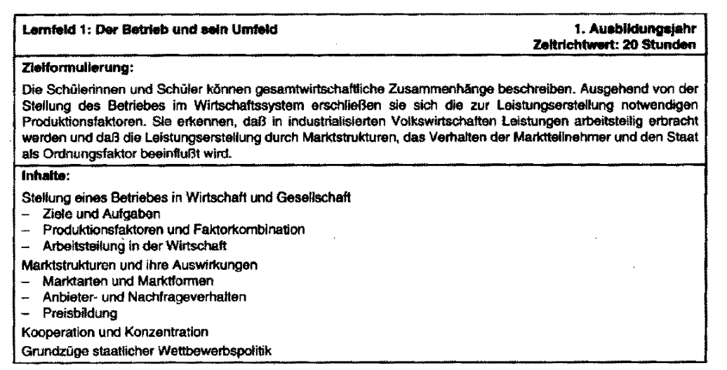
Hinweise zum Rahmenlehrplan
Bisheriger Aufbau am Beispiel der Fachinformatiker
|
|

Slide 44
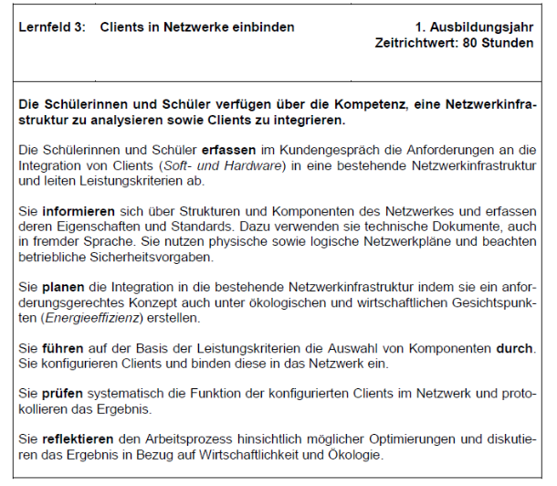
Hinweise zum Rahmenlehrplan
Generalisierte Beschreibung der Kernkompetenzen
Offene Formulierung, die Raum für organisatorische und technische Veränderungen lassen – auch unter Berücksichtigung der Sachausstattung der Schulen
Künftiger Aufbau am Beispiel der Fachinformatiker
Verbindliche Mindestinhalte sind kursiv formatiert
Komplexität und Wechselwirkungen von Handlungen sind berücksichtigt, ebenso Fach-, Selbst- und Sozialkompetenz sowie Methoden-, Lern- und kommunikative Kompetenzen
Gesamttext gibt Hinweise zur Gestaltung ganzheitlicher Lernsituationen über Handlungsphasen hinweg.
|
|

Slide 45


Prüfung
|
|

Slide 46
Prüfung
An Stelle der konventionellen Zwischen- und Abschlussprüfung findet künftig eine gestreckte Abschlussprüfung (GAP) statt.
Dabei werden die zur beruflichen Handlungsfähigkeit im Sinne des Berufsbildungsgesetzes (BBiG) gehörenden Fertigkeiten, Kenntnisse und Fähigkeiten, d. h. die beruflichen Kompetenzen, welche am Ende der Berufsausbildung erwartet werden und zum Handeln als Fachkraft befähigen, in zwei zeitlich auseinander fallenden Teilen geprüft werden.
Teil 1 der GAP kann daher nur Kompetenzen zum Gegenstand haben, welche bereits auch Teil der final zu betrachtenden Handlungskompetenz sind. Teil 1 unterscheidet sich insoweit von der Zwischenprüfung. Letztere dient zur Mitte der Ausbildung lediglich der Ermittlung des Ausbildungsstandes.
Siehe auch: Empfehlung des Hauptausschusses des Bundesinstituts für Berufsbildung (BIBB) zur Struktur und Gestaltung von Ausbildungsordnungen - Prüfungsanforderungen – vom 12. Dezember 2013, ersetzt Nr. 119 vom 13. Dezember 2006
|
|

Slide 47
Prüfung
Teil 1 der Abschlussprüfung bezieht sich auf die berufsbildübergreifenden Berufsbildpositionen 1 bis 7, die für alle vier Ausbildungsberufe identisch sind. Er wird mit 20% an der Gesamtnote gewichtet.
Der Teil 1 der Abschlussprüfung findet im Prüfungsbereich Einrichten eines IT-gestützten Arbeitsplatzes statt.
Dabei hat der Prüfling nachzuweisen, dass er in der Lage ist,
1. Kundenbedarfe zielgruppengerecht zu ermitteln,
2. Hard- und Software auszuwählen und ihre Beschaffung einzuleiten,
3. einen IT-Arbeitsplatz zu konfigurieren und zu testen und dabei die Bestimmungen sowie die betrieblichen Vorgaben zum Datenschutz, zur IT-Sicherheit und zur Qualitätssicherung einzuhalten,
4. Kunden und Kundinnen in die Nutzung des Arbeitsplatzes einzuweisen und
5. die Leistungserbringung zu kontrollieren und zu protokollieren.
Die Prüfungsaufgaben sollen praxisbezogen sein. Der Prüfling hat die Aufgaben schriftlich zu bearbeiten. Die Prüfungszeit beträgt 90 Minuten.
|
|

Slide 48
Prüfung
Teil 2 der Abschlussprüfung findet in vier weiteren Prüfungsbereichen statt:
Prüfungsbereich 2: Betriebliche Projektarbeit (alle 40h mit Ausnahme FIAE 80h) 50%
Prüfungsbereich 3: berufsspezifische Aufgabe 10%
Prüfungsbereich 4: berufsspezifische Aufgabe 10%
Prüfungsbereich 5: Wirtschafts- und Sozialkunde (für alle vier Berufe identisch) 10%
Die Prüfungszeit für die betriebliche Projektarbeit beträgt bei allen Berufen einschließlich der Erstellung der Dokumentation 40h (Ausnahme: FIAE 80h). In einem zweiten Teil präsentiert der Prüfling diese Arbeit. Die Prüfungszeit für diesen zweiten Teil beträgt insgesamt höchstens 30 Minuten. Die Präsentation soll höchstens 15 Minuten dauern. Beide Teile werden 50:50 gewichtet.
Der Prüfungsbereich „Anbindung von Geräten, Systemen und Betriebsmitteln an die Stromversorgung“ beim ITSE ist ein Sperrfach!
|
|

Slide 49
FIAE-Prüfung
Prüfungsbereiche und Gewichtung in der Fachrichtung Anwendungsentwicklung
Einrichten eines IT-gestützten Arbeitsplatzes 20 Prozent
Planen und Umsetzen eines Softwareproduktes 50 Prozent
Planen eines Softwareproduktes 10 Prozent
Entwicklung und Umsetzung von Algorithmen 10 Prozent
Wirtschafts- und Sozialkunde 10 Prozent
Im Prüfungsbereich Planen und Umsetzen eines Softwareproduktes besteht die Prüfung aus zwei Teilen. Im ersten Teil führt der Prüfling eine betriebliche Projektarbeit durch und dokumentiert sie mit praxisbezogenen Unterlagen. Die Prüfungszeit beträgt für die betriebliche Projektarbeit und für die Dokumentation mit praxisbezogenen Unterlagen höchstens 80 Stunden. Im zweiten Teil präsentiert der Prüfling seine betriebliche Projektarbeit. Die Prüfungszeit beträgt insgesamt höchstens 30 Minuten. Die Präsentation soll höchstens 15 Minuten dauern. Beide Teile werden 50:50 gewichtet.
|
|

Slide 50
FIAE-Prüfung
Prüfungsbereiche und Gewichtung in der Fachrichtung Anwendungsentwicklung
Die Prüfungsbereiche Planen eines Softwareproduktes sowie Entwicklung und Umsetzung von Algorithmen bestehen aus praxisbezogenen, schriftlichen Aufgaben. Die Prüfungszeit beträgt je 90 Minuten, im Prüfungsbereich Wirtschafts- und Sozialkunde 60 Minuten.
|
|

Slide 51
FISI-Prüfung
Prüfungsbereiche und Gewichtung in der Fachrichtung Systemintegration
Einrichten eines IT-gestützten Arbeitsplatzes 20 Prozent
Planen und Umsetzen eines Projektes der Systemintegration 50 Prozent
Konzeption und Administration von IT-Systemen 10 Prozent
Analyse und Entwicklung von Netzwerken 10 Prozent
Wirtschafts- und Sozialkunde 10 Prozent
Im Prüfungsbereich Planen und Umsetzen eines Projektes der Systemintegration besteht die Prüfung aus zwei Teilen. Im ersten Teil führt der Prüfling eine betriebliche Projektarbeit durch und dokumentiert sie mit praxisbezogenen Unterlagen. Die Prüfungszeit beträgt für die betriebliche Projektarbeit und für die Dokumentation mit praxisbezogenen Unterlagen höchstens 40 Stunden. Im zweiten Teil präsentiert der Prüfling seine betriebliche Projektarbeit. Die Prüfungszeit beträgt insgesamt höchstens 30 Minuten. Die Präsentation soll höchstens 15 Minuten dauern. Beide Teile werden 50:50 gewichtet.
|
|

Slide 52
FISI-Prüfung
Prüfungsbereiche und Gewichtung in der Fachrichtung Systemintegration
Die Prüfungsbereiche Konzeption und Administration von IT-Systemen sowie Analyse und Entwicklung von Netzwerken bestehen aus praxisbezogenen, schriftlichen Aufgaben. Die Prüfungszeit beträgt je 90 Minuten, im Prüfungsbereich Wirtschafts- und Sozialkunde 60 Minuten.
|
|

Slide 53
FIDP-Prüfung
Prüfungsbereiche und Gewichtung in der Fachrichtung Daten- und Prozessanalyse
Einrichten eines IT-gestützten Arbeitsplatzes 20 Prozent
Planen und Durchführen eines Projektes der Datenanalyse 50 Prozent
Durchführen einer Prozessanalyse 10 Prozent
Sicherstellen der Datenqualität 10 Prozent
Wirtschafts- und Sozialkunde 10 Prozent
Im Prüfungsbereich Planen und Durchführen eines Projektes der Datenanalyse besteht die Prüfung aus zwei Teilen. Im ersten Teil führt der Prüfling eine betriebliche Projektarbeit durch und dokumentiert sie mit praxisbezogenen Unterlagen. Die Prüfungszeit beträgt für die betriebliche Projektarbeit und für die Dokumentation mit praxisbezogenen Unterlagen höchstens 40 Stunden. Im zweiten Teil präsentiert der Prüfling seine betriebliche Projektarbeit. Die Prüfungszeit beträgt insgesamt höchstens 30 Minuten. Die Präsentation soll höchstens 15 Minuten dauern. Beide Teile werden 50:50 gewichtet.
|
|

Slide 54
FIDP-Prüfung
Prüfungsbereiche und Gewichtung in der Fachrichtung Daten- und Prozessanalyse
Die Prüfungsbereiche Durchführen einer Prozessanalyse und Sicherstellen der Datenqualität bestehen aus praxisbezogenen, schriftlichen Aufgaben. Die Prüfungszeit beträgt je 90 Minuten, im Prüfungsbereich Wirtschafts- und Sozialkunde 60 Minuten.
|
|

Slide 55
FIDV-Prüfung
Prüfungsbereiche und Gewichtung in der Fachrichtung Digitale Vernetzung
Einrichten eines IT-gestützten Arbeitsplatzes 20 Prozent
Planen und Umsetzen eines Projektes der digitalen Vernetzung 50 Prozent
Diagnose und Störungsbeseitigung in vernetzten Systemen 10 Prozent
Betrieb und Erweiterung von vernetzten Systemen 10 Prozent
Wirtschafts- und Sozialkunde 10 Prozent
Im Prüfungsbereich Planen und Umsetzen eines Projektes der digitalen Vernetzung besteht die Prüfung aus zwei Teilen. Im ersten Teil führt der Prüfling eine betriebliche Projektarbeit durch und dokumentiert sie mit praxisbezogenen Unterlagen. Die Prüfungszeit beträgt für die betriebliche Projektarbeit und für die Dokumentation mit praxisbezogenen Unterlagen höchstens 40 Stunden. Im zweiten Teil präsentiert der Prüfling seine betriebliche Projektarbeit. Die Prüfungszeit beträgt insgesamt höchstens 30 Minuten. Die Präsentation soll höchstens 15 Minuten dauern. Beide Teile werden 50:50 gewichtet.
|
|

Slide 56
FIDV-Prüfung
Prüfungsbereiche und Gewichtung in der Fachrichtung Digitale Vernetzung
Die Prüfungsbereiche Diagnose und Störungsbeseitigung in vernetzten Systemen und Betrieb und Erweiterung von vernetzten Systemen bestehen aus praxisbezogenen, schriftlichen Aufgaben. Die Prüfungszeit beträgt je 90 Minuten, im Prüfungsbereich Wirtschafts- und Sozialkunde 60 Minuten.
|
|

Slide 57
ITSE-Prüfung
Prüfungsbereiche und Gewichtung
Einrichten eines IT-gestützten Arbeitsplatzes 20 Prozent
Erstellen, Ändern oder Erweitern von IT-Systemen und von deren Infrastruktur 50 Prozent
Installation von und Service an IT-Geräten, IT-Systemen und IT-Infrastrukturen 10 Prozent
Anbindung von Geräten, Systemen und Betriebsmitteln an die Stromversorgung 10 Prozent
Wirtschafts- und Sozialkunde 10 Prozent
Im Prüfungsbereich Erstellen, Ändern oder Erweitern von IT-Systemen und von deren Infrastruktur besteht die Prüfung aus zwei Teilen. Im ersten Teil führt der Prüfling eine betriebliche Projektarbeit durch und dokumentiert sie mit praxisbezogenen Unterlagen. Die Prüfungszeit beträgt für die betriebliche Projektarbeit und für die Dokumentation mit praxisbezogenen Unterlagen höchstens 40 Stunden. Im zweiten Teil präsentiert der Prüfling seine betriebliche Projektarbeit. Die Prüfungszeit beträgt insgesamt höchstens 30 Minuten. Die Präsentation soll höchstens 15 Minuten dauern. Beide Teile werden 50:50 gewichtet.
|
|

Slide 58
ITSE-Prüfung
Prüfungsbereiche und Gewichtung
Die Prüfungsbereiche Installation von und Service an IT-Geräten, IT-Systemen und IT-Infrastrukturen sowie Anbindung von Geräten, Systemen und Betriebsmitteln an die Stromversorgung bestehen aus praxisbezogenen, schriftlichen Aufgaben. Die Prüfungszeit beträgt je 90 Minuten, im Prüfungsbereich Wirtschafts- und Sozialkunde 60 Minuten.
Achtung: Der Prüfungsbereich Anbindung von Geräten, Systemen und Betriebsmitteln an die Stromversorgung muss mit mindestens „ausreichend“ bewertet worden sein, damit die Abschlussprüfung insgesamt bestanden ist („Sperrfachwirkung“)
|
|

Slide 59
KfDM-Prüfung
Prüfungsbereiche und Gewichtung
Einrichten eines IT-gestützten Arbeitsplatzes 20 Prozent
Digitale Entwicklung von Prozessen 50 Prozent
Entwicklung eines digitalen Geschäftsmodells 10 Prozent
Kaufmännische Unterstützungsprozesse 10 Prozent
Wirtschafts- und Sozialkunde 10 Prozent
Im Prüfungsbereich Digitale Entwicklung von Prozessen besteht die Prüfung aus zwei Teilen. Im ersten Teil führt der Prüfling eine betriebliche Projektarbeit durch und dokumentiert sie mit praxisbezogenen Unterlagen. Die Prüfungszeit beträgt für die betriebliche Projektarbeit und für die Dokumentation mit praxisbezogenen Unterlagen höchstens 40 Stunden. Im zweiten Teil präsentiert der Prüfling seine betriebliche Projektarbeit. Die Prüfungszeit beträgt insgesamt höchstens 30 Minuten. Die Präsentation soll höchstens 15 Minuten dauern. Beide Teile werden 50:50 gewichtet.
|
|

Slide 60
KfDM-Prüfung
Prüfungsbereiche und Gewichtung
Die Prüfungsbereiche Entwicklung eines digitalen Geschäftsmodells sowie Kaufmännische Unterstützungsprozesse bestehen aus praxisbezogenen, schriftlichen Aufgaben. Die Prüfungszeit beträgt je 90 Minuten, im Prüfungsbereich Wirtschafts- und Sozialkunde 60 Minuten.
|
|

Slide 61
KfIS-Prüfung
Prüfungsbereiche und Gewichtung
Einrichten eines IT-gestützten Arbeitsplatzes 20 Prozent
Abwicklung eines Kundenauftrages 50 Prozent
Einführen einer IT-Systemlösung 10 Prozent
Kaufmännische Unterstützungsprozesse 10 Prozent
Wirtschafts- und Sozialkunde 10 Prozent
Im Prüfungsbereich Abwicklung eines Kundenauftrages besteht die Prüfung aus zwei Teilen. Im ersten Teil führt der Prüfling eine betriebliche Projektarbeit durch und dokumentiert sie mit praxisbezogenen Unterlagen. Die Prüfungszeit beträgt für die betriebliche Projektarbeit und für die Dokumentation mit praxisbezogenen Unterlagen höchstens 40 Stunden. Im zweiten Teil präsentiert der Prüfling seine betriebliche Projektarbeit. Die Prüfungszeit beträgt insgesamt höchstens 30 Minuten. Die Präsentation soll höchstens 15 Minuten dauern. Beide Teile werden 50:50 gewichtet.
|
|

Slide 62
KfIS-Prüfung
Prüfungsbereiche und Gewichtung
Die Prüfungsbereiche Einführen einer IT-Systemlösung sowie Kaufmännische Unterstützungsprozesse bestehen aus praxisbezogenen, schriftlichen Aufgaben. Die Prüfungszeit beträgt je 90 Minuten, im Prüfungsbereich Wirtschafts- und Sozialkunde 60 Minuten.
|
|

Slide 63
Bestehensregelung
Am Beispiel des Fachinformatikers Anwendungsentwicklung
Die Abschlussprüfung ist bestanden, wenn die Prüfungsleistungen auch unter Berücksichtigung einer mündlichen Ergänzungsprüfung nach § 17 wie folgt bewertet worden sind:
im Gesamtergebnis von Teil 1 und Teil 2 mit mindestens „ausreichend“,
im Ergebnis von Teil 2 mit mindestens „ausreichend“,
in mindestens drei Prüfungsbereichen von Teil 2 mit mindestens „ausreichend“ und
in keinem Prüfungsbereich von Teil 2 mit „ungenügend“.
Entfall der bisherigen Regelung, nach der ein (theoretisch denkbares) Bestehen auch mit mangelhaften Leistungen in den Ganzheitlichen Aufgaben der Fall sein konnte.
Besonderheit ITSE
Der Prüfungsbereich Anbindung von Geräten, Systemen und Betriebsmitteln an die Stromversorgung muss mit mindestens „ausreichend“ bewertet worden sein (Sperrfachwirkung)
|
|

Slide 64
Mündliche Ergänzungsprüfung
Eine Mündliche Ergänzungsprüfung ist in nur einem Prüfungsbereich möglich.
Erforderlich ist ein Antrag durch den Prüfungsteilnehmer.
Diesem ist stattzugeben, wenn
der Antrag für einen der schriftlichen Bereiche aus Teil 2 gestellt worden ist
dieser Prüfungsbereich schlechter als „ausreichend“ bewertet ist
die mündliche Ergänzungsprüfung für das Bestehen der Prüfung den Ausschlag geben kann
Die Dauer der mündlichen Ergänzungsprüfung beträgt 15 Minuten. Das bestehende Ergebnis wird mit dem erzielten Ergebnis 2:1 gewichtet.
|
|

Slide 65

Ausgangslage
Ergebnis der Stufe 1
Ergebnis der Stufe 2
Weiteres Vorgehen
|
|

Slide 66
Weiteres Vorgehen
Die Veröffentlichung der Ausbildungsordnungen im Bundesgesetzblatt ist für das Frühjahr 2020 geplant. Die Berufe sollen zum 1. August 2020 in Kraft treten.
Das BiBB erstellt zurzeit für die Ausbildungsberufe eine Umsetzungshilfe mit erläuternden Texten und Praxisbeispielen.
Für Marketingzwecke erarbeitet die DIHK-Bildungs-GmbH zurzeit eine Broschüre. Sie wird voraussichtlich im Frühjahr 2020 erscheinen.
|
|

Slide 67
Weiteres Vorgehen
Bestehende Berufsausbildungsverhältnisse („Umschreibemöglichkeit“)
Berufsausbildungsverhältnisse in den IT-Berufen, die bei Inkrafttreten dieser Verordnung bereits bestehen, können nach den Vorschriften der entsprechenden Verordnung unter Anrechnung der bisher absolvierten Ausbildungszeit fortgesetzt werden.
Wichtig ist, dass die Vertragsparteien dies schriftlich vereinbaren und der Auszubildende die Zwischenprüfung noch nicht absolviert hat.
|
|

Slide 68
Vielen Dank!
Fragen? Antworten! Diskussion
|
|

Slide 69

Ihre Ansprechpartner für Rückfragen und Feedback
  Michael Assenmacher, DIHK e. V.
E-Mail: assenmacher.michael@dihk.de
Telefon: 030/20308 2525
|
|

